Slide 1

Data Analytics Champions League 2022
Instrutor: Marcelo Bianchi
Aluno: Diego Leal

Slide 2

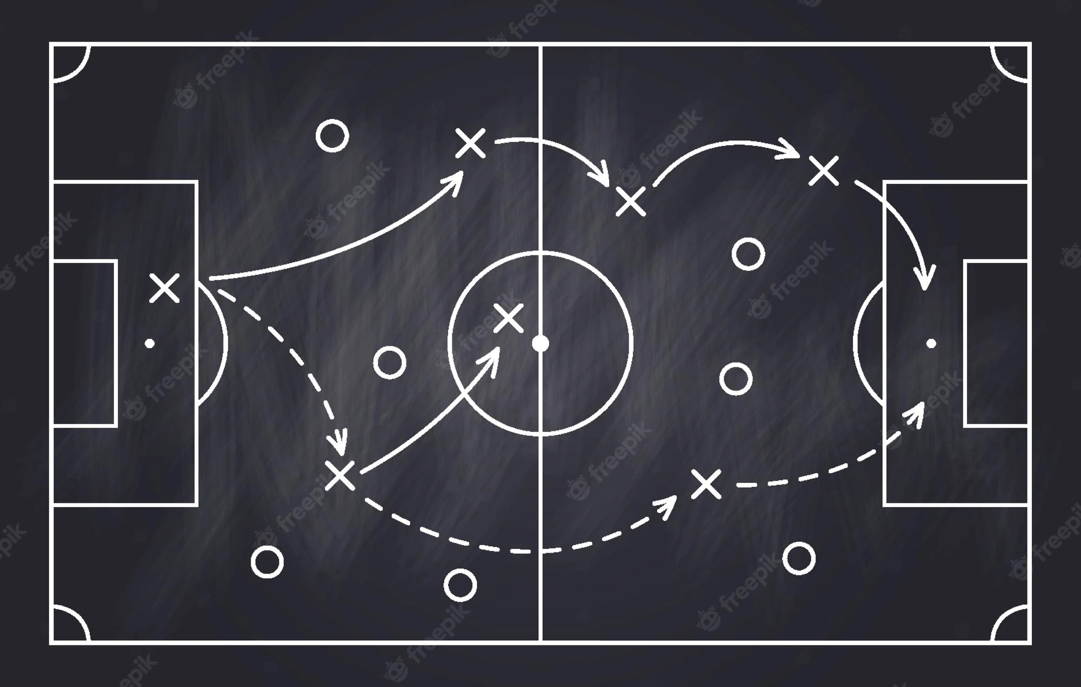
Compreensão do Problema
O objetivo deste projeto é analisar individualmente todos os jogadores inscritos na Champions League temporada 2022. Através da análise dos dados, iremos extrair informações importantes que poderão dar suporte as novas contratações para o ano que vem, bem como embasar estratégias de jogos baseados em características dos jogadores de clubes adversários.

Slide 3
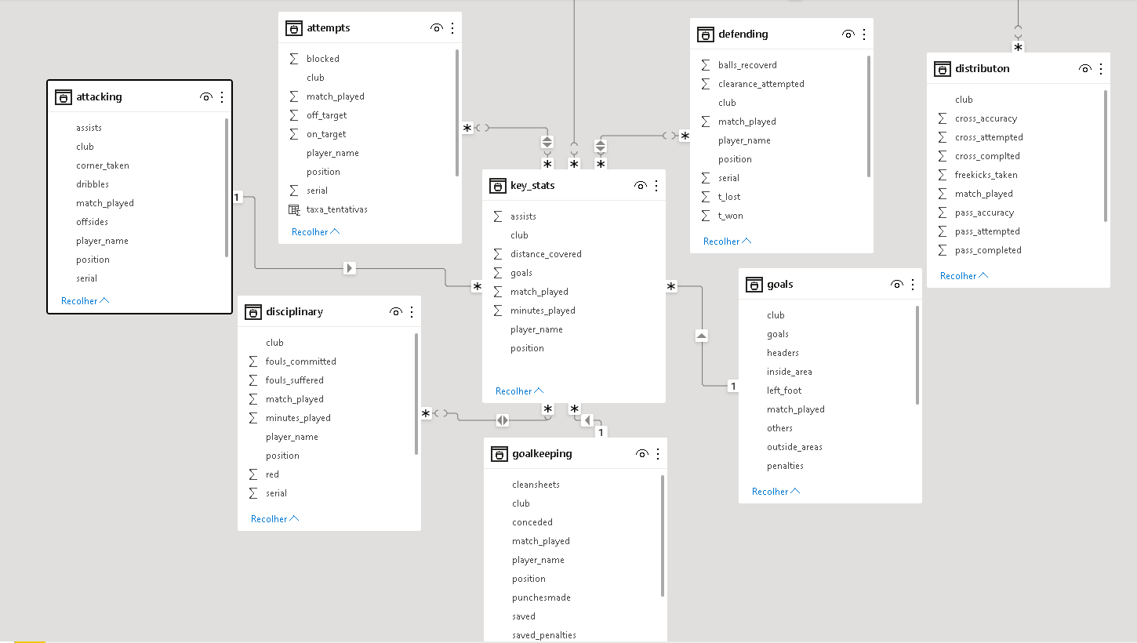
Explorando os Dados - Estrutura
Os dados estão estruturados em 7 tabelas contendo informações sobre ataque, defesa, disciplina, goleiros, assistências, gols e estatísticas chave. Cada base possui relação individual com suas respectivas colunas e estão todas associadas a tabela de estatísticas chave (key_stats).

Slide 4
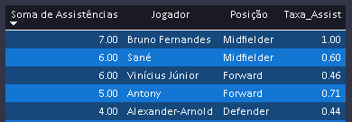
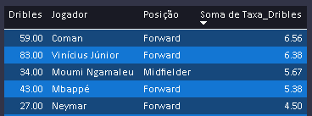
Analisando os Destaques de Ataque
Vamos verificar os jogadores que mais se destacaram no quesito ataque.
Em assistências temos os jogadores acima com uma ótima média de assistências que geraram gols para suas equipes.
Acima vemos os melhores dribladores do campeonato

Slide 5
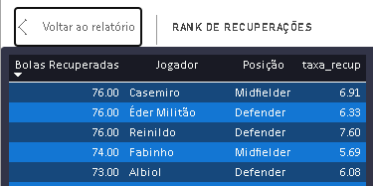
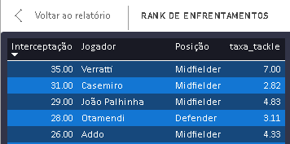
Analisando os Destaques de Defesa
Vemos que dois jogadores do Real Madrid estão com um taxa excelente de recuperações.
Acima podemos identificar os jogadores que mais enfrentam para interceptar jogadas e roubar bolas.

Slide 6
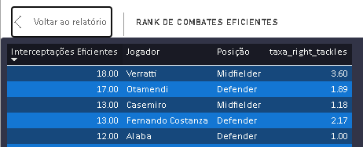
Analisando os Destaques de Defesa
Quando o assunto é interceptação eficiente temos outros jogadores de defesa e meio campo que se destacam.

Slide 7
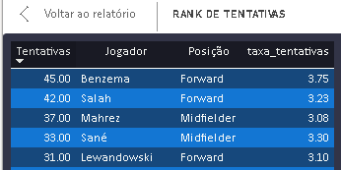
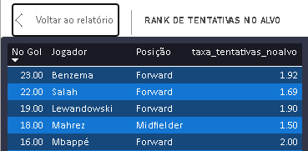
Analisando as Tentativas de Gol
Benzema e Salah estão entre os maiores em tentativas ao gol.
Os mesmos Benzema e Salah se mostram muito eficientes em acertar o alvo toda vez que possuem uma oportunidade.

Slide 8
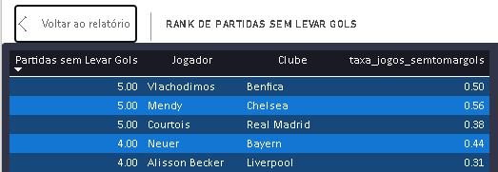
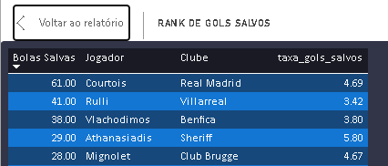
Analisando os Melhores Goleiros
Acima temos os 5 goleiros com maior número de partidas sem levar gol.
Quando o assunto é salvar gols Courtois é líder isolado e possui atributos que o credenciam para melhor na posição.

Slide 9
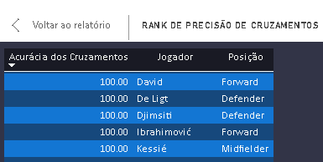
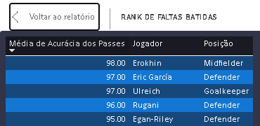
Analisando os Melhores Assistentes
Acima temos os melhores em eficiência nos cruzamentos.
Acima temos o rank com os cinco melhores assistentes

Slide 10
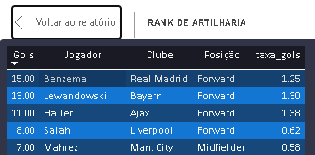
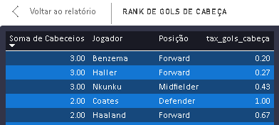
Analisando os Melhores Artilheiros
Benzema é artilheiro isolado, no entanto possui nomes como Lewandowski na sua cola. Outros jogadores também se destacam quando o assunto é estufar a rede.
O gol de cabeça é um importante fator que pode desequilibrar uma partida e nesse quesito Benzema, Haller e Hkunku se destacam.

Slide 11
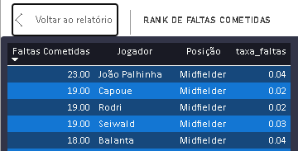
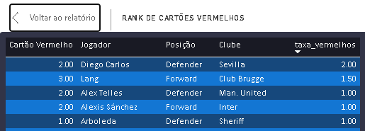
Analisando os Jogadores menos Disciplinados
Acima podemos analisar os 5 jogadores com maior taxa de faltas.
A indisciplina técnica pode gerar faltas que geram a expulsão dos jogadores e consequentemente seus clubes sofrem com essas baixas. Acima temos os 5 jogadores que mais foram expulsos.

Slide 12

Conclusão
Os dados até aqui estudados nos fornecem muitos insights que serão utilizados pela equipe de estratégia e tomada de decisão do clube, seja para contratação de potenciais reforços, como para estabelecimento de estratégia de jogo. Com todas essas informações em mãos, é possível obter vantagem competitiva gerando benefícios reais ao clube.

Slide 13
Links e Referências
Git Hub: https://github.com/LealDias/Projeto-Final-de-Analytics---Awari

